Slide 2
即时通讯云计算平台的设计思考
融云 李淼
Notes:
自我介绍
融云的来历

Slide 3
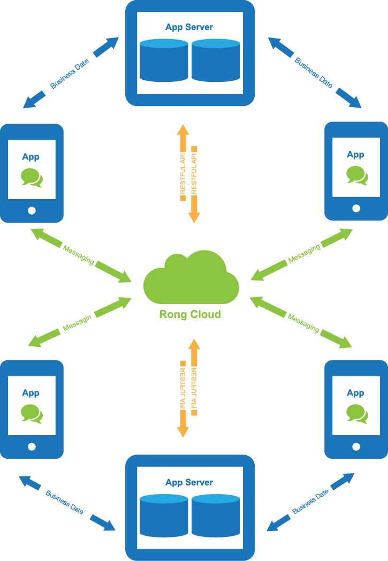
即时通讯云模型
Notes:
图形解读说明
API调用安全说明

Slide 4
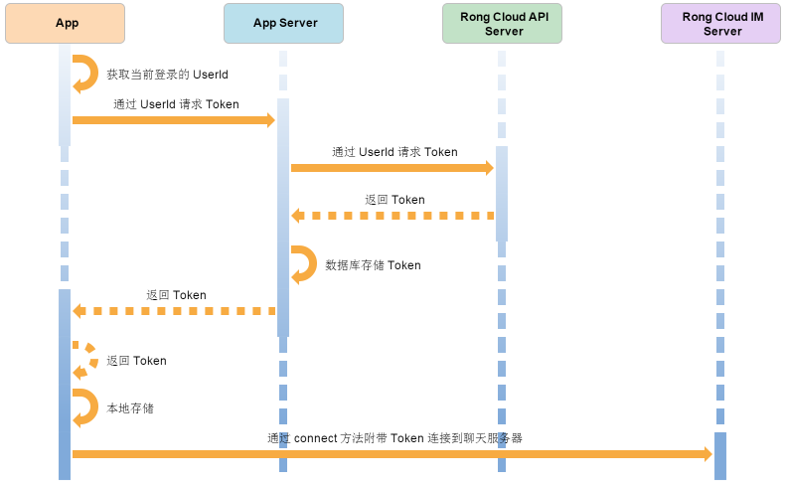
授权登录流程
Notes:
不入侵原用户系统，不许全量用户数据，不需要增量同步，按需使用
授权流程
Token安全机制

Slide 5
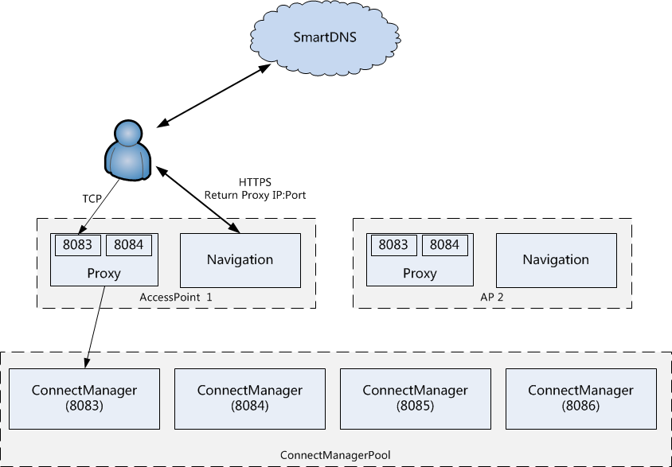
SDK内部连接步骤
Notes:
SDK接入策略
1 导航访问返回地址
2 连接代理
3 连入数据中心

Slide 6
云服务需要解决的问题
高可用
伸缩性
可靠性
Notes:
高可用：稳定服务对用户和开发者的重要性
伸缩性：盈利的问题，无硬件服务器，前期投入问题，不能只加不减
可靠性：消息的可靠性，不丢失，不重复，有顺序，以工作流举例

Slide 7
高可用
单IDC（IaaS）可用性
多IDC（IaaS）容灾、多活
数据可靠性
Notes:
单IDC的可靠性，在链路不出问题时整体可靠
多IDC时，应对单IDC的链路问题
多IDC时，数据可靠

Slide 8
协议模型-连接
[type|QoS][checksum][length]
[appId]->应用唯一标示
[token]->用户授权令牌
……
Notes:
融云内部协议，TLV模式说明，流量节省
连接绑定

Slide 9
协议模型-上行
[type|QoS][checksum][length]
[method]->通讯时使用的信令
[resourceId]->信令对应的资源ID（userId、groupId、chatroomId、....）
[messageId]->消息序号
[paylaod]->数据负载
Notes:
消息上行的模型，前面的标准头都是一致的，他主要包含这样几个字段method指代的通讯使用的信令，resouceID指代的通讯信令操作主体
可以是用户id，群id等等，messageId是用于关联上下文的，每次通讯都要求加一，是通过protobuffer进行序列化的数据负载。

Slide 10
节点配置
node.set = 1//指定所在的set
node.weight = 2//当前权重（基数1为CPU:1，RAM:2GB）
node.name = MSG_NODE1//节点名称
//提供的服务列表
app.actors = [
{
method = "s_msg"
class = "com.rcloud.connectmanager.actors.CmpActor"
minConcurrency = 2
maxConcurrency = 4
isMessage = true
},
{
method = "s_ntf"
class = "com.rcloud.connectmanager.actors.CmpActor"
minConcurrency = 2
maxConcurrency = 4
isMessage = false
}
]

Slide 11
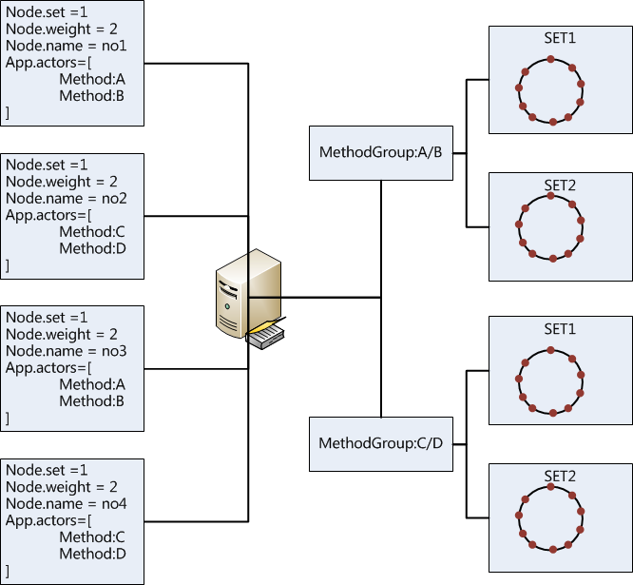
分部式集群方案
Notes:
ZK 同步到节点
SET hash环
Method环
Node IP对应表
备胎节点

Slide 12
Union Hash路由策略
AppKey选取Cluster
ResourceId选取SET
ResourceId和Method
选取Node
Notes:
App选取集群-只针对导航
不采用Session 会话查询，上下线频繁

Slide 13
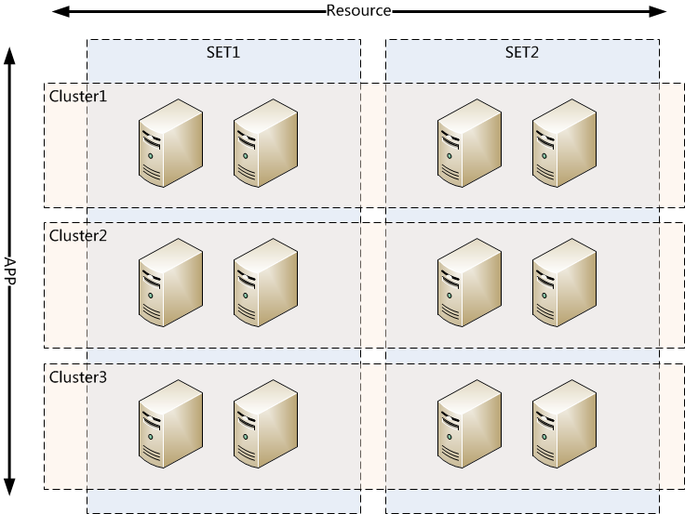
集群组成
Notes:
SET 集群 都拥有全部角色

Slide 14
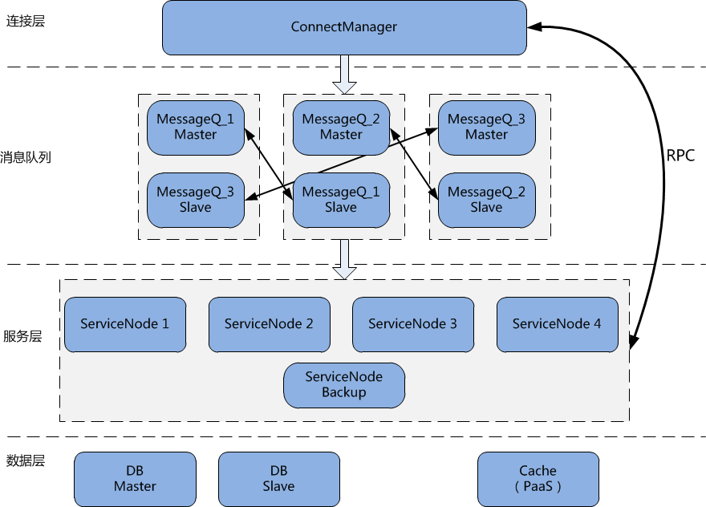
服务端高可用方案
Notes:
备胎

Slide 15
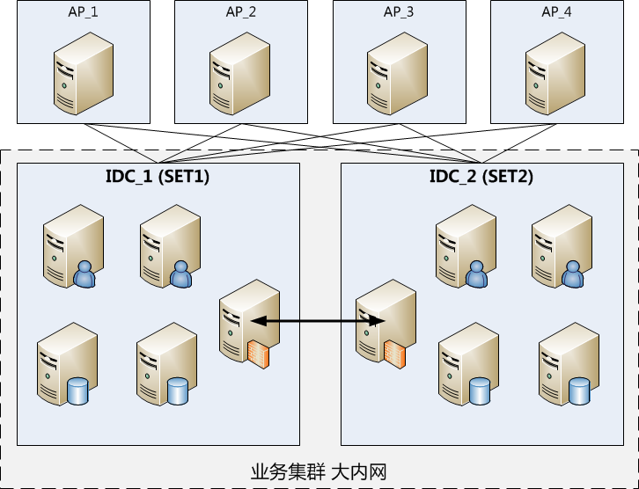
跨 IaaS 平台的容灾设计

Slide 16
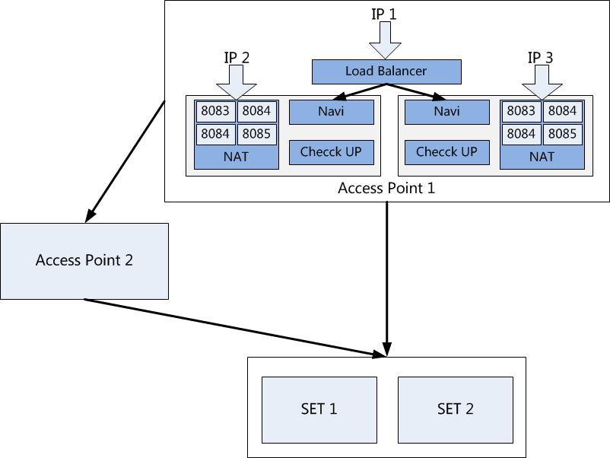
Access Point 接入策略
Notes:
这个是我们接入点的部署方式，每个节点包含了三种角色，导航的代理，他是通过Nginx反向代理完成的，连接层代理，他是通过linux上ipTables
实现的NAT完成的，还有就是checkup负责检测AP到数据中心的链路，就是每5秒想数据中发ping包。代理层是采用了1+n的方式，每个代理服务上
都会有一个公网IP的NAT和一个nginx反向代理，在nginx反向代理上一个负载均衡，通过负载均衡负载的nginx拿到结果后就会直接替换成当前服务
器的公网IP，端口不变。对于数据中心连接管理器来讲我们是端口全局唯一，即时IP不一样端口也不会重复，这样NAT上配置通过端口可以直接指
代到数据中心连接管理器上，而且通过端口唯一性就可以快速排查错误。有的时候，AP点到数据中心的链路会出问题，我们现在正在做的另外一件
事就是当AP点到数据中心链路出问题的情况下，在尝试通过其他的AP点再代理一次往数据中心进行接入。

Slide 17
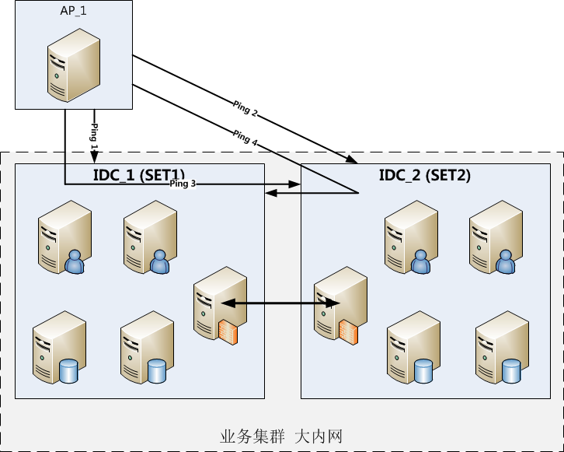
心跳检查策略
Notes:
1 2 3
1 2 *3
1 *2 3
*1 2 4
*1 2 *4

Slide 18
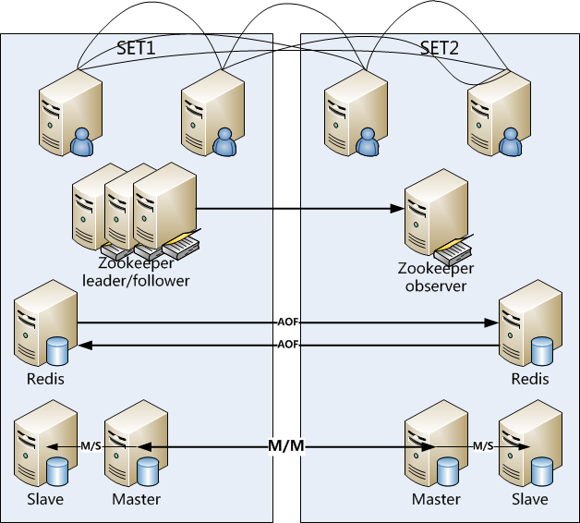
SET间数据交换
Notes:
下面是的我们SET间的数据交换方式，SET间的服务都是可以直接访问的，服务集群是通过zookeeper进行管理同步，每个SET上的数据都是直接进行同步，
也就是每个SET上都有一份全量的数据。

Slide 19
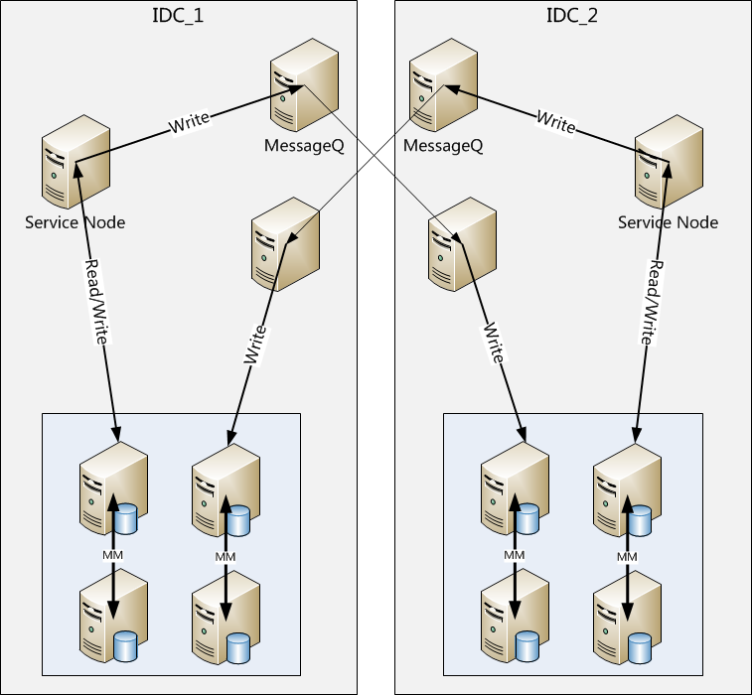
DB数据同步方案
Notes:
4月上线
双写方案
SET 读写本地数据
队列同步

Slide 20
伸缩性
Notes:
伸缩性
其实在前面我们已经讲了关于我们内部使用union hash的路由策略，而union hash内部使用了一致性hash，而一致性hash的数据迁移量小，本身就为我们
解决伸缩性的问题。

Slide 21
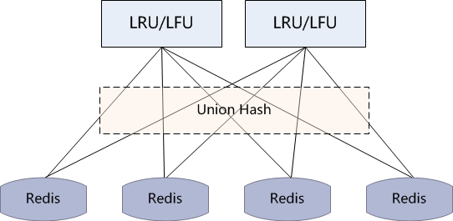
有状态or无状态
Notes:
Hash的缓存命中
LRU LFU
TTL，防冲击

Slide 22
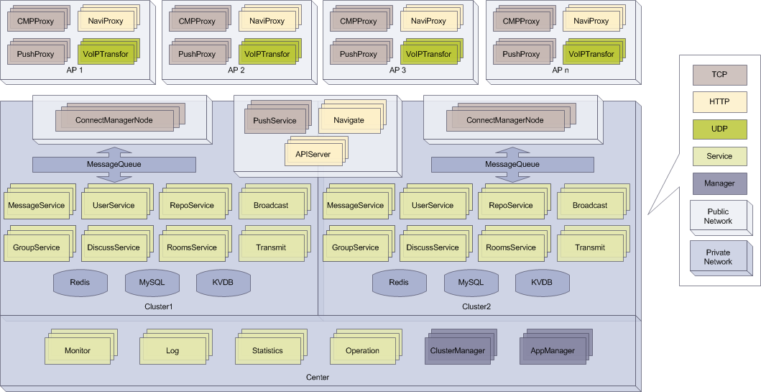
系统构成
Notes:
这张就是我们目前整体架构图
说明

Slide 23
消息的可靠保证
优先存储
直推及通知拉取结合
定时补偿
Notes:
消息可靠性的保证

Slide 24
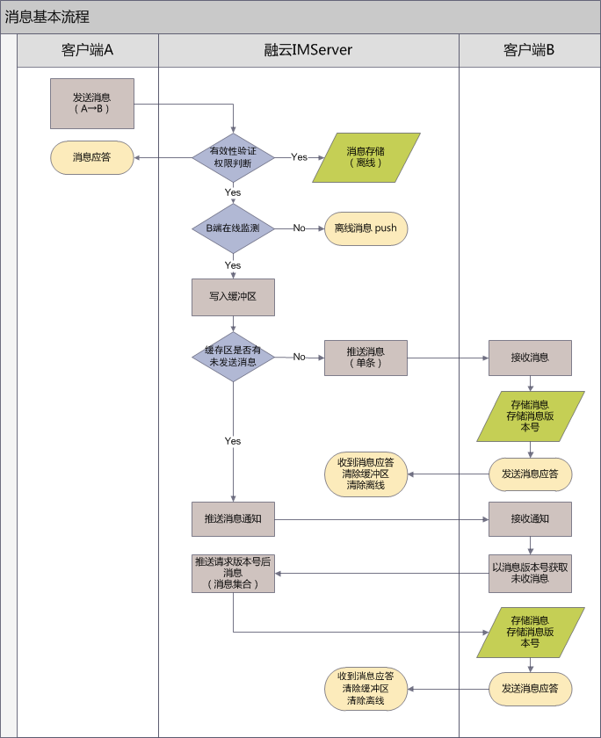
Notes:
讲解消息流程

Slide 25
总结
以IaaS快速资源申请能力构建可伸缩平台
以Union Hash使资源均衡，快速定位
数据多写保证可用行
提供PaaS间用户的隔离能力

Slide 26

谢 谢

Slide 27
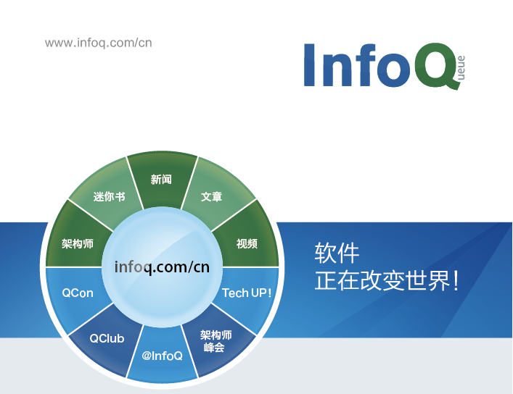


@InfoQ
infoqchina

